Slide 1


Slide 2

PHP的基本语法

Slide 3
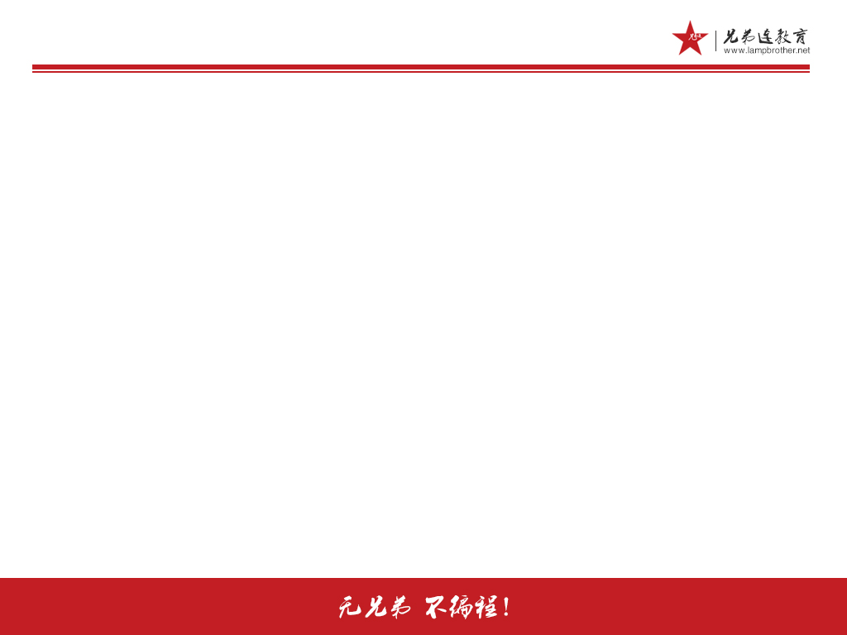
PHP的四对标记
<?php ?>
<script language="php"> <script>
<? ?>
<% %>

Slide 4
指令分割符”分号”
PHP同C或Perl以及Java一样，语句分为两种：
  功能执行语句 （必加）
  代码结构语句 （不加）
PHP需要在每个指令后用分号结束。和其他语言不一样的是，在PHP中右括号(?>)前的分号不是必选的。

Slide 5
程序注释
PHP支持C、C＋＋和Shell脚本风格的注释，如下：
  //... ... 单行注释
  /* ... ... */ 多行注释 （注意：不能嵌套）
  # ... ... 脚本注释
  /** */ 文档注释
程序员在编程时使用注释是一种良好的习惯，优点：
  写过不合适的代码注释
  写帮助文档
  调试程序
注意： 注释要写在代码的上面或是右边

Slide 6
在程序中使用空白的处理
一般来说，空白符（空格、Tab制表符、换行）在PHP中无关紧要。可以将一个语句展开成任意行，或者将语句紧缩在一行。
可以利用这个灵活的格式来使代码更具有可读性（通过排列分配、缩进等）。一些懒惰的程序员利用这种自由的格式创建根本无法阅读的代码，这是不提倡的。

Slide 7
使用两个空行
  一个源文件的两个代码段
  两个类的声明
在以下情况使用一个空行
  两个函数声明之间
  函数内的局部变量和函数的第一条语句之间
  注释或者单行注释之前
  一个函数的两个逻辑代码段

Slide 8


